Slide 1
Chương 2
TÀI KHOẢN KẾ TOÁN VÀ
GHI SỔ KÉP
Giảng viên: ThS.Lưu Thị Thúy

Slide 2
Mục tiêu
Mục tiêu kiến thức :
- Nhận biết và hiểu được khái niệm tài khoản, kết cấu tài khoản, nguyên tắc phản ảnh vào tài khoản
Vận dụng phương pháp tài khoản để ghi chép
- Lập được định khoản kế toán các nghiệp vụ kinh tế phát sinh.
- Thực hiện được việc kiểm tra số liệu ghi chép trên tài khoản kế toán chi tiết và tài khoản kế toán tổng hợp.
- Phân loại được các tài khoản phản ảnh trong hệ thống tài khoản kế toán
- Có ý thức tích cực, chủ động trong quá trình học tập.

Slide 3
Nội dung nghiên cứu
2.1. Tài khoản
2.1.1. Khái niệm tài khoản
2.1.2. Phân loại tài khoản
2.1.3. Kết cấu của tài khoản

Slide 4
2.1. Tài khoản
2.1.1. Khái niệm kế toán
Là phương pháp kế toán dùng để theo dõi một cách thường xuyên, liên tục và có hệ thống về tình hình hiện có và sự biến động của từng đối tượng kế toán cụ thể.
Mỗi một đối tượng kế toán riêng biệt được mở một tài khoản kế toán.
Tên gọi của các tài khoản kế toán:
Tài khoản (TK) + Tên đối tượng kế toán
Ví dụ: TK tiền mặt
TK tiền gửi ngân hàng
TK tài sản cố định

Slide 5
2.1. Tài khoản
2.1.1. Khái niệm kế toán
Số hiệu tài khoản kế toán
Mỗi tài khoản kế toán được gắn cho một số hiệu tài khoản.
Ví dụ: Tài khoản tiền mặt -> TK 111
Tài khoản tiền gửi ngân hàng-> TK 112
Tài khoản tài sản cố định-> TK 211

Slide 6
2.1.2. Phân loại tài khoản
NỘI DUNG
KINH TẾ
Công dụng
và kết cấu
MỐI QUAN HỆ
VỚI
BCTC
MỨC ĐỘ TỔNG
HỢP, CHI TIẾT
-TK TS
TK NV
TK trung gian
TK chủ yếu
+ TK TS
+ TK NV
-TK nghiệp vụ
+TK trung gian
-TK điều chỉnh
+TK hao mòn,..
TK thuộc
bảng CĐKT
- TK thuộc
BCKQKD
TK tổng hợp
TK chi tiết

Slide 7
2.1.3 Kết cấu của tài khoản
  Nội dung của tài khoản:
  - SỐ DƯ: phản ánh tình hình hiện có của đối tượng kế toán tại một thời điểm nhất định.
  + Số dư đầu kỳ.
  + Số dư cuối kỳ.
  - SỐ PHÁT SINH: phản ánh sự biến động của các đối tượng kế toán trong kỳ.
  + Số phát sinh tăng.
  + Số phát sinh giảm.

Slide 8
Sổ cái
Tài khoản….
Số hiệu : ….
Ngaøy thaùng ghi soå | Chöùng Từ |  | Dieãn giaûi | Trang soå NKC | Số hiệu TK đối ứng | Soá phaùt sinh
 | Số hieäu | Ngaøy thaùng |  |  |  | Nợ | Coù
1 | 2 | 3 | 4 | 5 | 6 | 7 | 8
 |  |  | SDÑK
 |  |  | Coäng SPS
 |  |  | SDCK

Slide 9
Sổ cái
TK tiền mặt
Số hiệu : 111
Ngaøy thaùng ghi soå | Chöùng Từ |  | Dieãn giaûi | Trang soå NKC | Soá hieäu TK dö | soá phaùt sinh
 | Số hieäu | Ngaøy thaùng |  |  |  | Nợ | Coù
1 | 2 | 3 | 4 | 5 | 6 | 7 | 8
 |  |  | SDÑK |  |  | 20.000.000
2/1/N | PT 01 | 2/1/N | Ruùt TGNH veà quyõ TM | x | 112 | 15.000.000
… |  |  | …. |  |  | …
 |  |  | Coäng SPS |  |  | 60.000.000 | 79.500.000
 |  |  | SDCK |  |  | 500.000

Slide 10
Kết cấu
Để đơn giản trong việc học tập, trao đổi, tài khoản được ký hiệu dưới hình thức chữ T
Nợ
Tên hoặc số hiệu TK
Có
Số dư đầu kỳ (bên nợ hoặc bên có hoặc không có)
Số PS nợ
Số PS có
Cộng số PS
Cộng số PS
Số dư cuối kỳ (bên nợ hoặc bên có hoặc không có)

Slide 11
Nguyên tắc ghi chép
a. Tài khoản tài sản (L1+L2): Trừ TK214,229
Nợ
TK
Có
Số dư đầu kỳ xxx
Số phát sinhxxx
Số phát sinhxxx
Số dư cuối kỳ xxx
SDCK(N) = SDĐK(N) + SPS tăng (N) – SPS giảm (C)

Slide 12
Ví dụ
Ngày 01/01/N tiền mặt tại quỹ là 25triệu đồng, trong tháng 01/N có các nghiệp vụ phát sinh sau:
- Ngày 02/01, thu tiền bán hàng 15 triệu đồng
- Ngày 05/01, chi tiền mua nguyên vật liệu là 17 triệu đồng
- Ngày 10/01, người mua trả tiền hàng 13 triệu đồng
- Ngày 20/01 trả tiền hàng cho người bán 12 triệu đồng.
Ghi vào TK tiền mặt?

Slide 13
Nợ
TK111
Có
25.000.000
(02/01)15.000.000
17.000.000(05/01)
(10/01)13.000.000
12.000.000(20/01)
28.000.000
29.000.000
24.000.000

Slide 14
Ví dụ
Ngày 01/01/N Tồn kho nguyên vật liệu(NVL) là 225triệu đồng, trong tháng 01/N có các nghiệp vụ phát sinh sau:
- Ngày 03/01, Xuất kho NVL để SX SP trị giá 55 triệu đồng
- Ngày 06/01, Mua NVL nhập kho là 80 triệu đồng
- Ngày 12/01, Xuất kho NVL góp vốn vào cty A trị giá 200 triệu đồng
- Ngày 22/01 Mua NVL nhập kho là 150 triệu đồng.
Ghi vào TK NVL?

Slide 15
Nợ
TK152
Có
225.000.000
(06/01)80.000.000
55.000.000(03/01)
(22/01)150.000.000
200.000.000(12/01)
230.000.000
255.000.000
200.000.000

Slide 16
b. Tài khoản nguồn vốn (L3+L4):
Nợ
TK
Có
Số dư đầu kỳ xxx
Số phát sinhxxx
Số phát sinhxxx
Số dư cuối kỳ xxx
SDCK(C) = SDĐK(C) + SPS tăng (C) – SPS giảm (N)

Slide 17
Ví dụ
Ngày 01/01/N, khoản tiền doanh nghiệp đang nợ người bán là 50tr, trong tháng 1/N có các nghiệp vụ phát sinh sau:
- Mua nguyên vật liệu chưa thanh toán người bán là 10tr
- Vay ngân hàng trả nợ người bán là 20tr
- Mua máy photocopy chưa thanh toán người bán là 10tr
- Dùng tiền mặt trả nợ người bán là 10tr
Ghi vào sổ TK phải trả người bán?

Slide 18
c. Tài khoản doanh thu và thu nhập (L5+L7):
Nợ
TK
Có
Kết chuyển
Số phát sinh xxx
Số phát sinh xxx
Tài khoản này không có số dư

Slide 19
Ví dụ
Tình hình bán hàng tháng 1/N như sau:
- Ngày 2/1 bán hàng chưa thu tiền 120tr
- Ngày 12/1, bán hàng thu tiền mặt 10tr
Ngày 31/1 Kết chuyển doanh thu bán hàng và cung cấp dịch vụ
--> Ghi vào TK doanh thu bán hàng và cung cấp dịch vụ.

Slide 20
d. Tài khoản chi phí (L6+L8):
Nợ
TK
Có
Kết chuyển
Số phát sinh xxx
Số phát sinh xxx
Tài khoản này không có số dư

Slide 21
Ví dụ
Chi phí quản lý doanh nghiệp trong tháng 1/N như sau:
- Ngày 2/1 chi tiền mặt mua VPP 10tr dùng cho bộ phận kế toán
-Ngày 12/1 trả tiền điện cho khối văn phòng 12tr
- Ngày 31/1 trả lương cho khối văn phòng 60tr
- 31/1 Kết chuyển chi phí QLDN
-> Ghi vào TK chi phí quản lý DN ?

Slide 22
e. Tài khoản xác định kết quả kinh doanh (L9):
Nợ
TK
Có
- K/c chi phí;
- K/c lãi
- K/c doanh thu và thu nhập;
- K/c lỗ
Tài khoản này không có số dư cuối kỳ

Slide 23
Một số các tài khoản kế toán đặc biệt trong hệ thống tài khoản kế toán
Nhóm tài khoản dùng để điều chỉnh giảm giá trị của tài sản
- Kết cấu ngược với các tài khoản tài sản
- Tăng bên Có, giảm bên Nợ, số dư bên nợ

Slide 24
Tài khoản 214 – Hao mòn tài sản cố định: ghi số âm trên bảng CĐKT
Nợ
TK214
Có
Số dư đầu kỳ: xxx
PS Nợ: xxx
PS Có: xxx
Số dư cuối kỳ: xxx
Ví dụ: tính khấu hao TSCĐ sử dụng ở bộ phận sản xuất 10.000.000 đồng

Slide 25
Tài khoản 229 – Dự phòng tổn thất tài sản: ghi số âm trên bảng CĐKT
Nợ
TK229
Có
Số dư đầu kỳ: xxx
PS Nợ: xxx
PS Có: xxx
Số dư cuối kỳ: xxx
Ví dụ: Trích lập dự phòng giảm giá hàng tồn kho 10.000.000 đồng

Slide 26
Nhóm tài khoản dùng để điều chỉnh giảm nguồn vốn
Tài khoản 419 – Cổ phiếu quỹ:ghi số âm trên bảng CĐKT
Ví dụ: Mua lại 10 CP do công ty phát hành, giá mua 10.000đ/cp, trả bằng tiền mặt.
Nợ
TK419
Có
PS Nợ: xxx
PS Có: xxx
Số dư cuối kỳ: xxx

Slide 27
Nhóm tài khoản lưỡng tính
Có lúc mang tính chất là tài sản và có lúc là nguồn vốn
+ Thường là TK phải thu (thuộc nhóm TK tài sản) và TK phải trả (thuộc nhóm TK nguồn vốn) do phải theo dõi chi tiết cho từng đối tượng kế toán cụ thể.
+ TK phải thu khi có số dư bên Có sẽ được ghi vào Nguồn vốn.

Slide 28
+ TK phải trả khi có số dư bên Nợ sẽ được ghi vào Tài sản của Bảng CĐKT
Ví dụ: TK 131, TK 331, TK 333, TK 338.

Slide 29
Ví dụ: Số dư đầu kỳ TK131: 5.000.000 đ, TK 331: 10.000.000 đ, trong kỳ phát sinh nghiệp vụ sau:
1. ứng trước tiền hàng cho người bán số tiền: 20.000.000 đồng
2. Thu tiền nợ của khách hàng bằng tiền mặt 4.000.000 đồng
3. Khách hàng ứng tiền tiền hàng 10.000.000 đồng
4. Mua hàng chưa thanh toán cho người bán 3.000.000 đồng
Yêu cầu: Ghi vào TK 131, 331

Slide 30
BÀI TẬP VỀ NHÀ
Vẽ chữ T kết cấu các tài khoản sau:
TK 121, TK 156, TK 331, TK 141, TK 441, TK 211, TK 334, TK 338, TK 635, TK 811, TK 711, TK 641, TK 642.

Slide 31
Câu 1: Tài khoản kế toán là ?
a. Phương pháp đánh giá khái quát tình hình tài sản của doanh nghiệp
b. Phương pháp kế toán dùng để theo dõi tình hình hiện có và sự biến động của từng đối tượng kế toán cụ thể.
c. Phương pháp đánh giá khái quát tình hình nguồn vốn của doanh nghiệp
d. Tất cả đều đúng

Slide 32
Câu 2: Kết cấu của tài khoản nguồn vốn ?
a. Tăng bên Nợ, giảm bên Có, số dư đầu kỳ, số dư cuối kỳ nằm bên Nợ
b. Tăng bên Có, giảm bên Nợ, số dư đầu kỳ, số dư cuối kỳ nằm bên Có
c. Tăng bên Có, giảm bên Nợ, không có số dư
d. Tất cả đều sai

Slide 33
Câu 3: Kết cấu của tài khoản tài sản ?
a. Tăng bên Nợ, giảm bên Có, số dư đầu kỳ, số dư cuối kỳ nằm bên Nợ
b. Tăng bên Có, giảm bên Nợ, số dư đầu kỳ, số dư cuối kỳ nằm bên Có
c. Tăng bên Có, giảm bên Nợ, không có số dư
d. Tăng bên Nợ, giảm bên Có, không có số dư

Slide 34
Câu 4: Kết cấu của tài khoản doanh thu ?
a. Tăng bên Nợ, giảm bên Có, số dư đầu kỳ, số dư cuối kỳ nằm bên Nợ
b. Tăng bên Có, giảm bên Nợ, số dư đầu kỳ, số dư cuối kỳ nằm bên Có
c. Tăng bên Có, giảm bên Nợ, không có số dư
d. Tất cả đều sai

Slide 35
Câu 5: Kết cấu của tài khoản chi phí ?
a. Tăng bên Nợ, giảm bên Có, số dư đầu kỳ, số dư cuối kỳ nằm bên Nợ
b. Tăng bên Có, giảm bên Nợ, số dư đầu kỳ, số dư cuối kỳ nằm bên Có
c. Tăng bên Nợ, giảm bên Có, không có số dư
d. Tăng bên Có, giảm bên Nợ, không có số dư

Slide 36
2.2.1. Khái niệm ghi sổ kép
2.2. Ghi sổ kép
- Là phương pháp kế toán mà mỗi NV KTPS được ghi ít nhất vào hai TK kế toán theo mối quan hệ đối ứng: Ghi nợ tài khoản này, ghi có tài khoản khác với cùng một số tiền
- Phương trình kế toán luôn được đảm bảo. Tổng nợ = Tổng có

Slide 37
Ví dụ :
Rút TGNH về quỹ TM 100 tr.
Mua NVL chưa trả tiền người bán 50 tr.
Y/c Phân tích 2 nghiệp vụ trên?

Slide 38
Áp dụng ghi sổ kép: Định khoản kế toán
Ghi sổ kép được cụ thể hoá thông qua việc định khoản các nghiệp vụ kế toán
Khi NVKT phát sinh phải xác định TK nào ghi Nợ, TK nào ghi Có với số tiền bao nhiêu => gọi là định khoản kế toán

Slide 39
Các bước định khoản
B1-Xác định chi tiết đối tượng kế toán
B2- Xem xét chi tiết đối tượng kế toán thuộc loại TK nào
B3-Xác định sự tăng, giảm của đối tượng kế toán
B4- Tra cứu số hiệu TK và dựa vào nguyên tắc ghi chép để định khoản

Slide 40
Ví dụ: mua NVL trả bằng TM 15 tr
B1
Đối tượng kế toán liên quan là NVL và tiền mặt
B2
Cả NVL và TM thuộc loại TK tài sản
B3
NVL tăng 15 tr
TM giảm 15 tr
B4
TS tăng -> Ghi Nợ TK 152
TS giảm -> Ghi Có TK 111
KQ : Nợ TK 152 : 15 tr
Có TK 111 : 15 tr

Slide 41
Ví dụ
Dùng tiền gửi ngân hàng trả nợ người bán 150 tr.
Vay ngắn hạn ngân hàng trả lương người lao động 200 tr.
Mua nguyên vật liệu nhập kho chưa trả tiền người bán 100 tr.
Nhà nước cấp vốn kinh doanh cho DN 1 tài sản cố định hữu hình trị giá 300 tr.

Slide 42
2.2.2 Các loại định khoản:
ĐK
giản đơn
Định khoản liên quan đến 2 TK.
ĐK
Phức tạp
Định khoản liên quan đến ít nhất 3 TK trở lên.

Slide 43
Ví dụ
Định khoản giản đơn | Định khoản phức tạp
Mua NVL chưa trả tiền người bán 50 tr. Thanh toán cho người bán bằng chuyển khoản 50 tr. Dùng Lợi nhuận chưa phân phối bổ sung nguồn vốn kinh doanh 30 tr. | 4. Mua NVL 100 tr, trong đó trả bằng CK 60 tr, nợ lại người bán 40 tr. 5. Trả nợ người bán 20 tr bằng CK, 20 tr bằng TM. 6. Bán hàng thu bằng tiền mặt 11 tr trong đó doanh thu bán hàng là 10 tr, thuế GTGT đầu ra là 1tr.

Slide 44
Nhận xét
ĐK phức tạp chẳng qua là sự gộp lại của nhiều ĐK giản đơn.
Số tiền ghi Nợ luôn bằng số tiền ghi Có của các TK đối ứng, do đó :
Tổng PS Nợ các TK
Tổng PS Có các TK

Slide 45
Ví dụ
Định khoản các nghiệp vụ kinh tế phát sinh trong tháng 03 năm N
1.Doanh nghiệp dùng tiền mặt gửi vào ngân hàng 50.000.000 đồng
2.Mua hàng hóa A của khách hàng B với số tiền phải thanh tóan l.200.000.000 đồng. Doanh nghiệp trả tiền mặt 30% số còn lại trả bằng tiền gửi ngân hàng.
3.Mua công cụ dụng cụ bằng tiền vay ngân hàng 150.000.000 đồng.

Slide 46
Ví dụ:
4.Doanh nghiệp bán hàng chịu cho ông C là 500.000.000 đồng.
5.Công ty E góp vốn kinh doanh với công ty bằng tài sản cố định hữu hình trị giá 500.000.000 đồng.
6.Dùng tiền mặt trả nợ vay ngân hàng 50.000.000 đồng.
7.Nhận được GBC của ngân hàng do khách hàng C trả tiền cho công ty là 50% tổng số tiền thiếu ở NV 4.
8.Khách hàng trả nợ cho doanh nghiệp bằng tiền mặt 20.000.000 đồng.
9.Chi tiền mặt trả lương cho công nhân viên 12.000.000 đồng.

Slide 47
2.3. Kế toán tổng hợp và kế toán chi tiết
2.3.1. Kế toán tổng hợp
Kế toán tổng hợp là việc ghi chép, phản ánh tình hình biến động của tài sản, nguồn vốn và các hoạt động của đơn vị một cách tổng quát trên các tài khoản cấp 1 nhằm phục vụ cho việc ra báo cáo tài chính định kỳ.
Ví dụ:
Phản ánh tổng quát tình hình nợ phải thu của khách hàng vào TK 131, tài khoản này chỉ phản ánh tổng quát nợ phải thu qua từng thời kỳ mà không chi tiết, cụ thể phiả thu của ai, thu về cái gì.

Slide 48
2.3. Kế toán tổng hợp và kế toán chi tiết
2.3.1. Kế toán chi tiết
Trong kinh doanh, có những sổ chỉ cần theo dõi tổng thể nhưng đồng thời phải theo dõi chi tiết
Ví dụ: Cần biết giá trị hàng hóa trong công ty là bao nhiêu. Nhưng đồng thời cũng cần biết trị giá từng loại hàng ra sao.
Mở sổ chi tiết theo dõi từng đối tượng
Sổ chi tiết nội dung chính giống như sổ tổng hợp, nhưng nó gắn với một đối tượng cụ thể
VD: Sổ chi tiết hàng hóa A
Sổ chi tiết hàng hóa B
Sổ chi tiết khách hàng C

Slide 49
2.3. Kế toán tổng hợp và kế toán chi tiết
KẾ TOÁN TỔNG HỢP
KẾ TOÁN CHI TIẾT
Phản ánh NVKT phát sinh vào TK tổng hợp (TK cấp 1)
Phản ánh NVKT PS vào TK chi tiết (TK cấp 2 hoặc sổ, thẻ chi tiết)
Sử dụng thước đo giá trị.
Sử dụng thước đo giá trị, hiện vật và thời gian lao động
Cung cấp các chỉ tiêu tổng quát về tình hình TS, NV cho các đối tượng sử dụng thông tin.
Cung cấp số liệu chi tiết phục vụ cho điều hành hoạt động, giải quyết vấn đề phát sinh một cách nhạy bén, nhanh chóng.

Slide 50
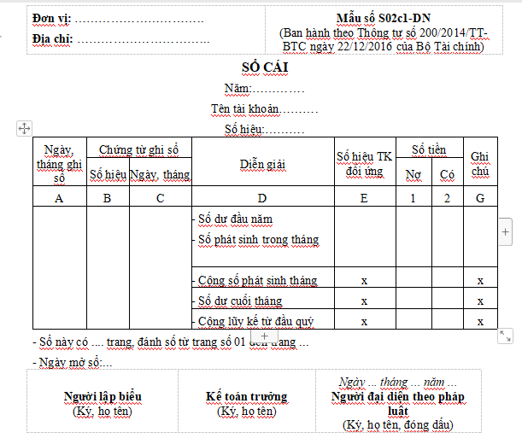

Slide 51
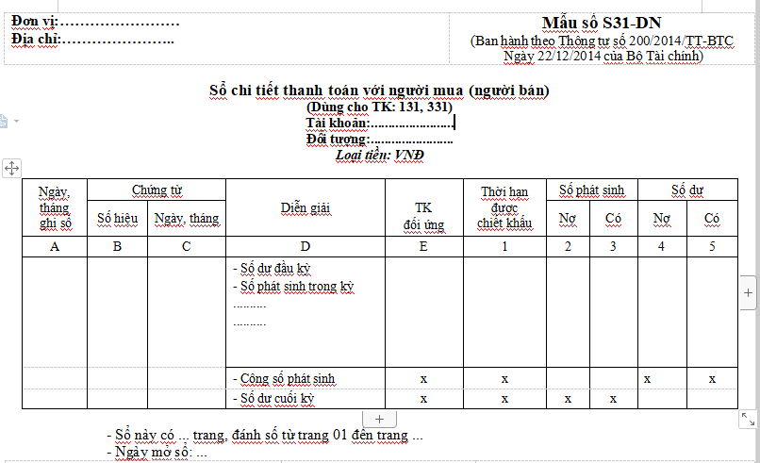

Slide 52
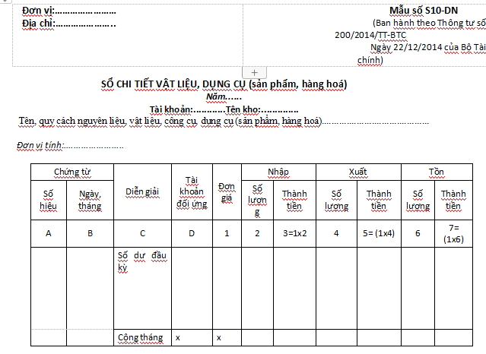

Slide 53
Ví dụ: Tại một doanh nghiệp, trong kỳ có các sau:
- Nhập kho 500.000 đ nguyên vật liệu chưa trả tiền cho đơn vị A
- Nhập kho 400.000 đ công cụ dụng cụ chưa trả tiền cho đơn vị B
- Vay ngân hàng để trả nợ cho đơn vị A 300.000 đ, đơn vị B 200.00 đ
Yêu cầu:
- Định khoản và phản ánh các nghiệp vụ trên vào TK tổng hợp và TK chi tiết có liên quan?

Slide 54
Nợ TK 152 500.000 đ
Có TK 331A 500.000 đ
Nợ TK 153 400.000 đ
Có TK 331B 400.000 đ
Nợ TK 331A 300.000 đ
Nợ TK 331B 200.000 đ
Có TK 341 500.000 đ

Slide 55
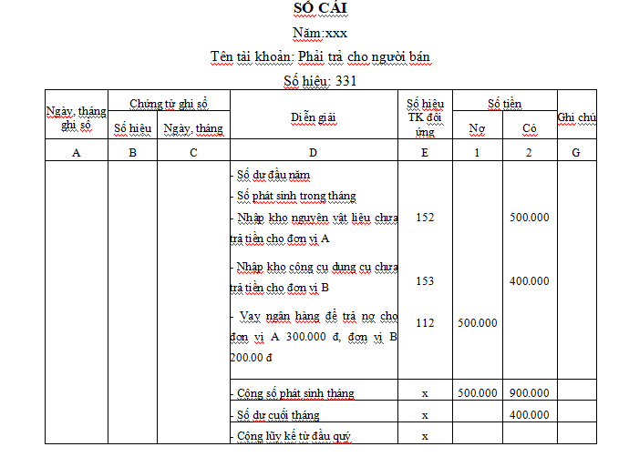

Slide 56
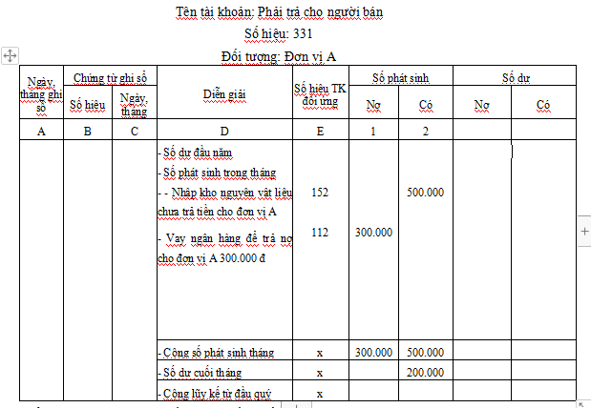

Slide 57
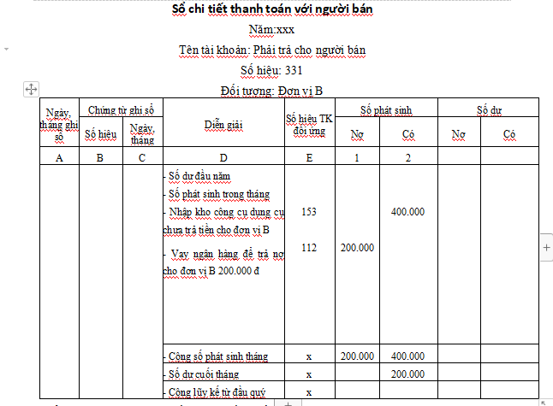

Slide 58
2.3.3. Mối quan hệ giữa tài khoản các cấp và sổ chi tiết
Sổ chi tiết là hình thức kế toán chi tiết số liệu đã được phản ánh trên các tài khoản cấp 1, cấp 2 sử dụng thước đo bằng tiền, hiện vật và thời gian lao động. Sổ chi tiết mở theo yêu cầu quản lý của DN, không quy định thống nhất các danh mục. Ghi sổ chi tiết phải đồng thời ghi vào TK cấp 1 và TK cấp 2
Ví dụ: Sổ chi tiết phải trả người bán
Ví dụ: Sổ chi tiết nguyên vật liệu

Slide 59
Mối quan hệ giữa tài khoản các cấp và sổ chi tiết
Dạng 1
Số dư
SPS tăng
SPS giảm
TK cấp 2
Mở cho
TK cấp 1
Số dư
SPS tăng
SPS giảm
TK
cấp
1
=
Dạng 2
Số dư
SPS tăng
SPS giảm
Sổ chi tiết
mở cho
TK cấp 1
/ TK cấp 2
Số dư
SPS tăng
SPS giảm
TK cấp 1
hoặc
TK cấp 2
=

Slide 60
2.4. Đối chiếu số liệu ghi chép trong các tài khoản
Sự cần thiết phải kiểm tra số liệu kế toán:
- Khả năng xảy ra sai sót trong quá trình ghi sổ kế toán.
- Yêu cầu đối với số liệu trên sổ kế toán trước khi lập các báo cáo kế toán là chính xác, trung thực

Slide 61
2.4. Đối chiếu số liệu ghi chép trong các tài khoản
✵ Các phương pháp kiểm tra số liệu kế toán:
Kiểm tra số liệu trên tài khoản tổng hợp
Bảng đối chiếu số dư và số phát sinh các
Tài khoản
Kiểm tra số liệu trên tài khoản chi tiết
- Bảng chi tiết số dư và số phát sinh

Slide 62
2.4. Đối chiếu số liệu ghi chép trong các tài khoản
Bảng đối chiếu số dư và số phát sinh:
Là bảng kê tất cả SDĐK, SPS trong kỳ và SDCK của tất cả các TK tổng hợp.
Tính cân đối
Tổng SỐ DƯ ĐK
bên NỢ
của các TK
Tổng SỐ DƯ ĐK
bên CÓ
của các TK
=
Tổng PS NỢ
của các TK
Tổng PS CÓ
của các TK
=
Tổng SỐ DƯ CK
bên NỢ
của các TK
Tổng SỐ DƯ CK
bên CÓ
của các TK
=

Slide 63
Bảng chi tiết số dư và số phát sinh:
- Là bảng kê số liệu ở các TK cấp 2, sổ thẻ kế toán chi tiết theo từng TK tổng hợp. Sau đó, đối chiếu với số liệu trên TK tổng hợp.
- Mẫu bảng tổng hợp chi tiết các TK thường khác nhau và số liệu kế toán chi tiết ghi vào các bảng có thể bằng tiền, bằng hiện vật tùy theo đặc điểm và yêu cầu quản lý của từng đối tượng kế toán.

Slide 64
2.5. Hệ thống tài khoản kế toán
XEM HỆ THỐNG TÀI KHOẢN

Slide 65
2.5. Hệ thống tài khoản kế toán
- Tài khoản loại tài sản: Ký hiệu đầu 1 hoặc 2
- Tài khoản loại nợ phải trả: Ký hiệu đầu 3
- Tài khoản loại vốn chủ sở hữu: Ký hiệu đầu 4
- Tài khoản loại doanh thu: Ký hiệu đầu 5
- Tài khoản loại chi phí: Ký hiệu đầu 6

Slide 66
- Tài khoản loại thu nhập khác: Ký hiệu đầu 7
- Tài khoản loại chi phí khác: Ký hiệu đầu 8
- Tài khoản loại xác định kết quả kinh doanh: Ký hiệu đầu 9
Ghi chú: Xem danh mục tài khoản

Slide 67
Mối quan hệ TK cấp 1 và TK chi tiết cấp 2, cấp 3, cấp 4…
- Tài khoản cấp 1 ( 3 số) phản ảnh tổng quát số hiện có và biến động của TS, NPT, VCSH, DT, TN và CP
- Tài khoản cấp 2 (4 số), cấp 3 (5 số)… phản ảnh chi tiết, cụ thể nội dung của tài khoản cấp 1
Ví dụ: Tiền mặt 111 – cấp 1, theo dõi chi tiết tiền ta có:
+ Tiền VN 1111 – cấp 2
+ Ngoại tệ 1112 – cấp 2
+ Vàng tiền tệ 1113 – cấp 2

Slide 68
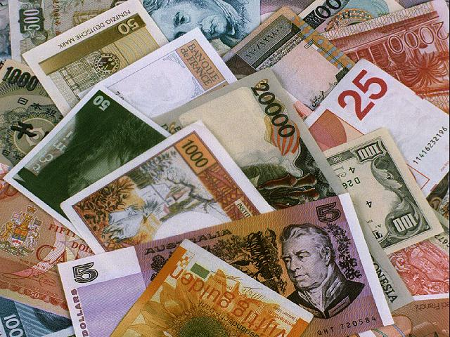
5.5. Phân tích hiệu quả kinh doanh
a. Tỷ lệ lãi gộp
Tỷ lệ lãi gộp
Lãi gộp
=
Doanh thu thuần
b. Tỷ lệ lãi thuần hoạt động kinh doanh trước thuế
Chúc các bạn thành công.
Tỷ lệ lãi thuần HĐKD trước thuế
Lãi thuần từ HĐKD trước thuế
=
Doanh thu thuần
c. Tỷ lệ số dư đảm phí
Tỷ lệ số dư đảm phí
Tổng số dư đảm phí
=
Doanh thu thuần
Notes:
68

